Slide 1
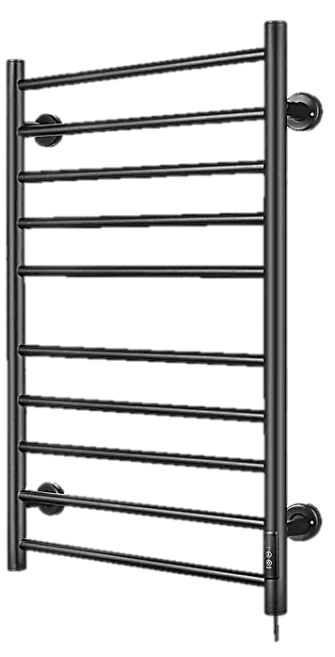
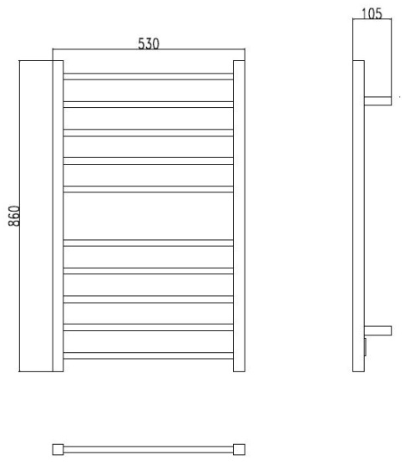
PRODUKTDATENBLATT
Bezeichnung | Elektrischer Handtuchwärmer
Art.Nr. | B380
EAN Nummer | 9002827028626
Abmessungen | 86x53x10,5cm
Der Heizkörper ist aus Stahl gefertigt und wird mit Wasser erwärmt. Der Anschluss des Heizkörpers befindet sich in der Mitte unten. Geeignet für ein Badezimmer sowie für andere Räume im Haus.
Material: Carbonstrahl
Leistung: 135W
Spannung: 220-240 V
- Kontrolleuchte und Timer
- 10 Röhren
- Geprüft nach: CE, GS, RoHS, EMC, REACH, SAA﻿
Stand: Juni 2023

